Slide 1
ОТЧЕТ
ПО УЧЕБНОЙ ПРАКТИКЕ
ФГБОУ ВО «Глазовский государственный инженерно-педагогический Университет
ПМ. 04 СОПРОВОЖДЕНИЕ И ОБСЛУЖИВАНИЕ
ПРОГРАММНОГО ОБЕСПЕЧЕНИЯ
КОМПЬЮТЕРНЫХ СИСТЕМ
УП. 04 УЧЕБНАЯ ПРАКТИКА
Специальность: 09.02.07 Информационные системы и программирование
Даты прохождения: 22.11.2025 – 05.12.2025.
ФИО Воробьев Савелий Игоревич
Гр. СИ 132
г. Глазов 2025

Slide 2
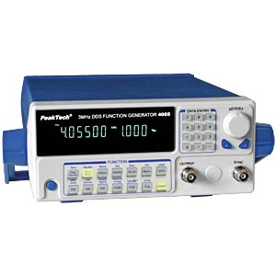
Цель
Разработка и установка драйверов NI VISA USB raw для функционального генератора PeakTech 4055MV (обеспечение программной совместимости).

Slide 3
Задачи
Изучить архитектуру интерфейса.
Изучить метод установки драйвера для подобных устройств.
Установить драйвер.
Протестировать устройство.

Slide 4
Интерфейс VISA
VISA: Стандартизированный интерфейс ввода-вывода (I/O) для управления измерительными приборами.

Slide 5
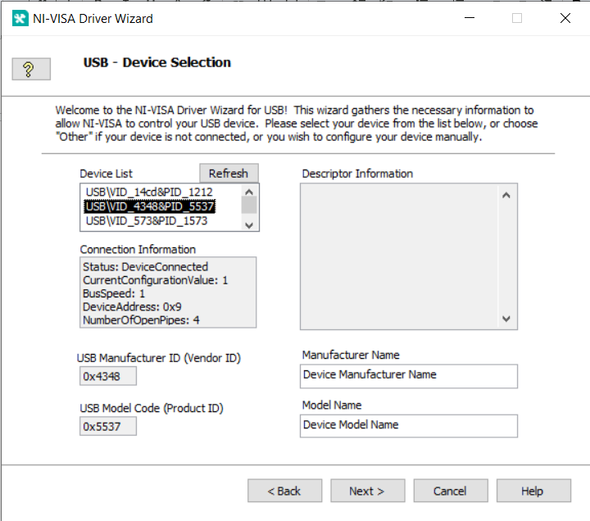
Создание драйвера устройства

Slide 6
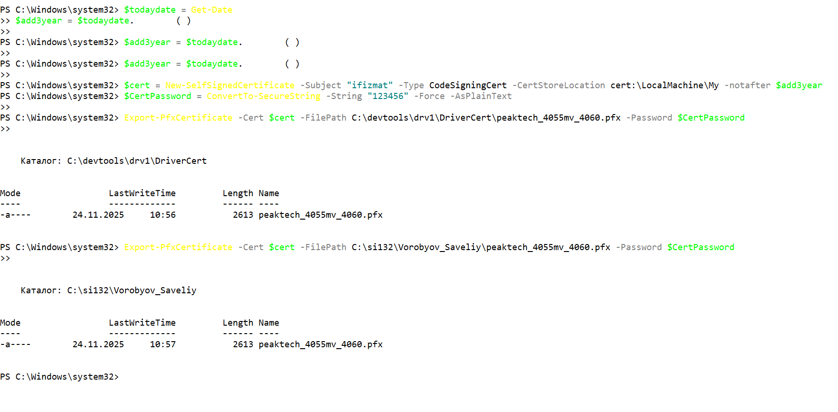
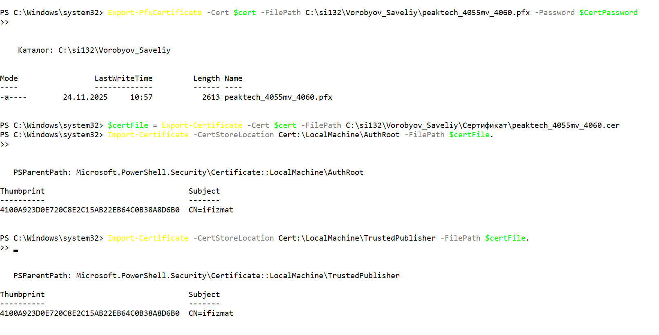
Создание сертификата. Подпись драйвера
Экспорт в форматы PFX и CER. Импорт CER в доверенные хранилища.
Создание сертификата: Использован PowerShell
для генерации самоподписанного сертификата (ifizmat).
Использована утилита SignTool.exe (из WDK) для наложения цифровой подписи на файл каталога (CAT-файл).

Slide 7
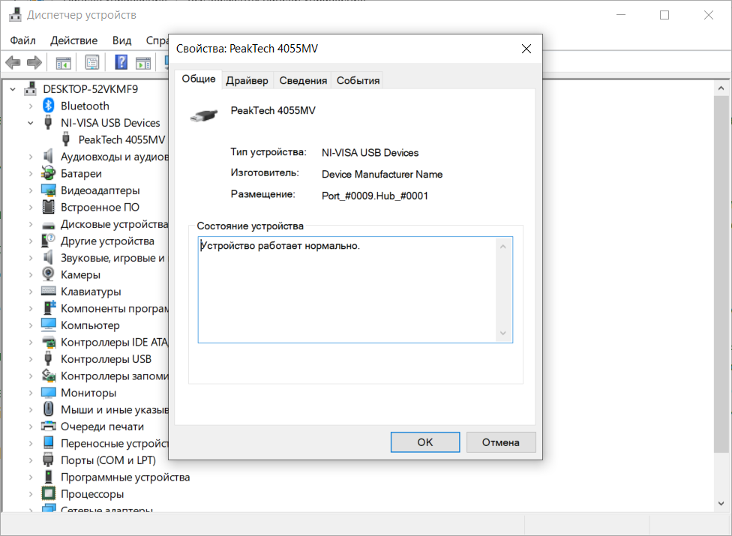
Установка драйвера

Slide 8
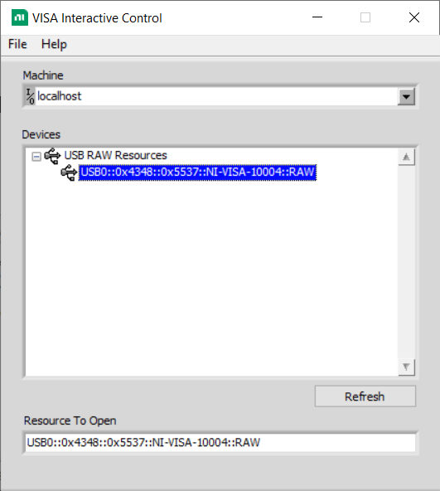
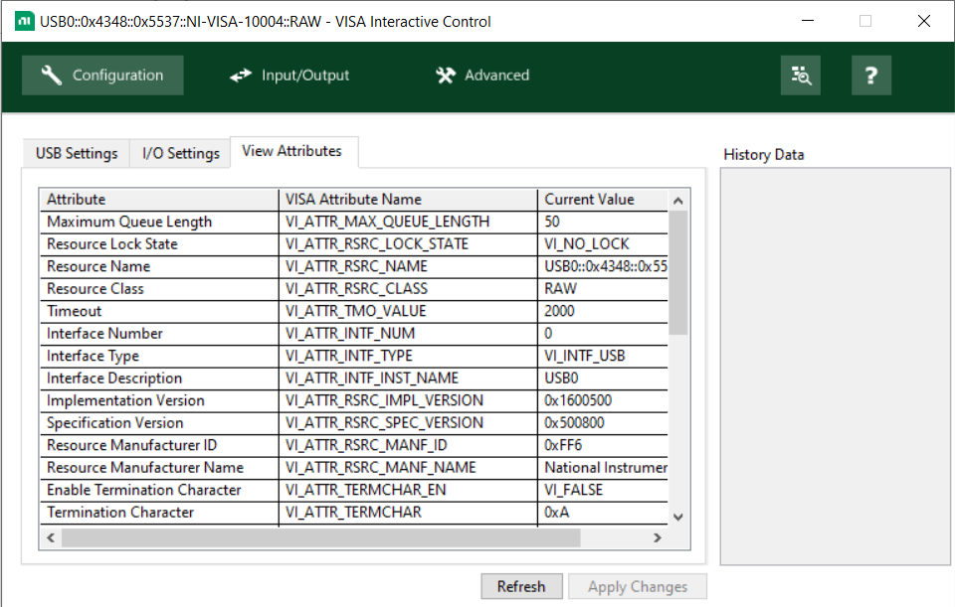
Тестирование и настройка устройства

Slide 9
Итоги практики
1. Задача решена: Успешно настроена программная среда для генератора PeakTech (NI-VISA USB raw).
2. Освоенные навыки: Комплексная работа с инструментарием WDK и NI-VISA Driver Wizard. Процедура цифровой подписи драйверов (PowerShell, SignTool). Углубленное знание архитектуры интерфейсов VISA.
3. Практическая ценность: Получен опыт интеграции специализированного лабораторного оборудования в IT-инфраструктуру.

